Slide 1
Автор: Куделькина Инна Алексеевна
2010-2011 год
Конус

Slide 2
Цели урока:
-формирование понятий конической поверхности ,конуса;
-умение работать с рисунком и читать его;
-применение знаний в решении задач.

Slide 3
Ввести понятие конической поверхности ,конуса и его элементов:
боковая поверхность,
основания,
образующая,
ось,
высота,
радиус.
2. Конус-тело вращения
3.Сечение конуса
4.Развёртка конуса
5.Вывести формулы для вычислений площадей боковой и полной поверхностей конуса
6.Рассмотреть типовые задачи по данной теме

Slide 4
Предметы окружающей обстановки , дающие представление о конусе

Slide 5
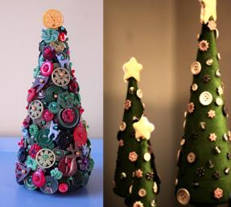
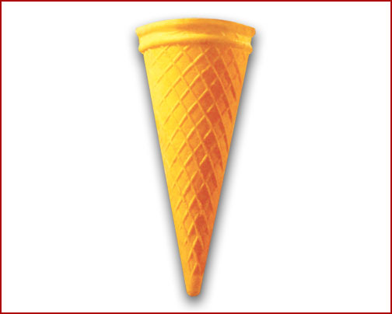
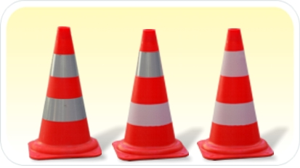
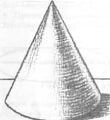

Slide 6
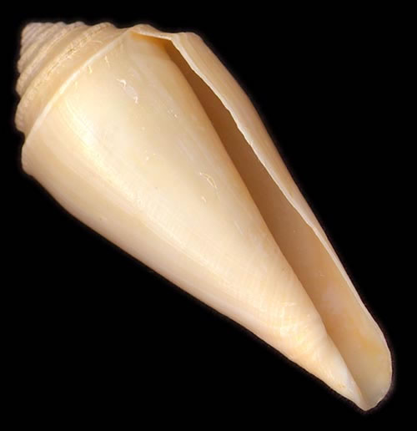
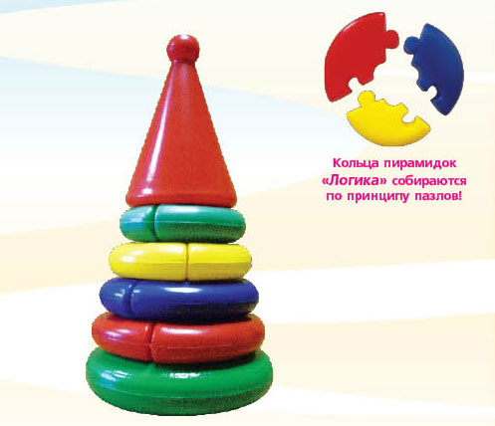
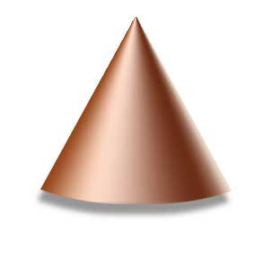
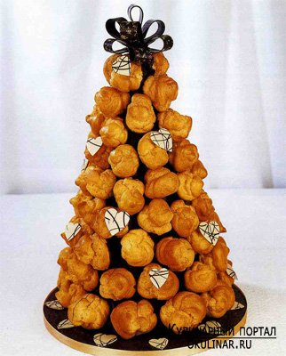

Slide 7
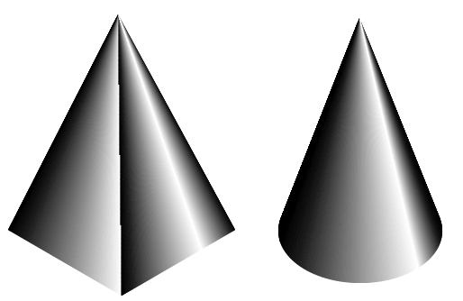
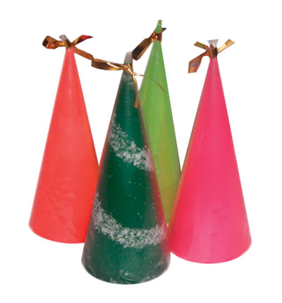
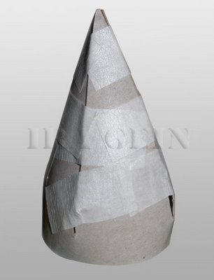
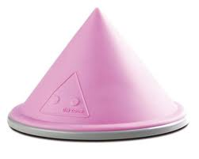

Slide 8
P
O

Slide 9
Конической поверхностью называется поверхность , образованная отрезками , соединяющими каждую точку окружности с точкой перпендикуляра , проведённого к плоскости окружности через её центр . Эти отрезки называются образующими конической поверхности.

Slide 10
Р
вершина
1)Назвать две образующие конуса , сравнить их.
Ось
Образующие
2)Назвать углы наклона образующих конуса к плоскости основания , сравнить их.
3)Каков угол между осью конуса и основанием . Почему?
4)Каков вид АОР?
О
А
Боковая поверхность
Основание

Slide 11
Конус-тело вращения
А
1)Боковая поверхность образуется вращением гипотенузы АС.
2)Основание- вращением катета ВС
В

Slide 12
Сечение конуса
Если секущая плоскость проходит через ось конуса , то сечение представляет собой равнобедренный треугольник.
Сечение ,проходящее через ось конуса , называется осевым.

Slide 13
Образующие конуса
Высота треугольника- высота конуса
Диаметр основания конуса

Slide 14
Если секущая плоскость перпендикулярна к оси конуса , то сечение конуса представляет собой круг.
1)Сечение плоскостью , пересекающей все образующие ,- эллипс.
2)Сечение плоскостью, параллельной двум образующим конуса,- гипербола.
3)Сечение плоскостью , параллельной одной образующей ,- парабола.

Slide 15
Как найти коэффициент подобия сечения и основания?
Как по радиусу основания найти радиус сечения?

Slide 16
Развёртка конуса
Р
В
А
r
Вывод : боковая поверхность- круговой сектор основания - круг

Slide 17
Площадь поверхности конуса

Slide 18
Р
Высота конуса равна 15 см, радиус основания 8 см. Найти:
А)образующую конуса
Б)площадь боковой поверхности
В)площадь полной поверхности
А
В

Slide 19
Итог урока
1)Какое тело называется конусом?
2)Что такое образующая конуса?
3)Какая фигура получается в сечении конуса плоскостью ,проходящей через ось конуса?
4)Какая фигура получается в сечении конуса плоскостью, проходящей перпендикулярно оси конуса?
5)Чему равна площадь полной поверхности конуса?

Slide 20
Домашнее задание
П.55,№548(а),550

